Slide 1
Gender Equality in Science– Zur Bedeutung von Gender Stereotypen
Professor Renate Schubert, Gender Delegierte des ETH’s Präsidenten

Slide 2
Wieso Gender Equality?
Gender Equality stärkt Diversity
Diversity (von Teams) verbessert die Qualität von Forschung und Lehre
Neue Fragen, Antworten und Forschungsgebiete werden in gemischten Teams entdeckt
Talente in der Gesellschaft werden nicht vergeudet
Source: European Comission (2006). Women in Science and Technology – The Business Perspective. http://ec.europa.eu/research/science-society/pdf/wist_report_final_en.pdf / Su, R., Rounds, J. & Armstrong, P.I. (2009). Men and things, women and people: A meta-analysis of sex differences in interests. Psychological Bulletin, 135(6), 859-884./ Gratton, L., Kelan, E., Voigt, A., Walker, L. & Wolfram, H.J. (2007). Innovative potential: Men and
women in teams. The Lehman Brothers Centre for Women in Business. http://www.london.edu/assets/documents/facultyandresearch/Innovative_Potential_NOV_2007.pdf / Wolley, A.W., Chabris, C.F., Pentland, N.H. & Malone, T.W. (2010). Evidence for a collective Intelligence factor in the performance of human groups. Science, 330, 686-688.

Slide 3
Wie sind die Zahlen?
Frauen an Universitäten der Schweiz – allgemein
2017: 50.6% Frauenanteil Studierende
2017: 52.4% Frauenanteil Bachelorabschlüsse; 51.0% Frauenanteil Masterabschlüsse; 44.8% Frauenanteil Doktorate
2016: 44.4% Frauenanteil Personal (22.2% Frauenanteil Professuren; 28.3% Frauenanteil übrige Dozierende; 43.9% Frauenanteil Assist. + wiss. Mitarbeitende; 58.4% Frauenanteil Direktion + admin.-techn. Personal)
Frauen an Fachhochschulen der Schweiz – allgemein
2017: 46.5% Frauenanteil Studierende
2017: 49.1% Frauenanteil Bachelorabschlüsse; 47.7% Frauenanteil Masterabschlüsse
2016: 42.8% Frauenanteil Personal (25.6% Frauenanteil Dozierende mit Führungsverantwortung; 37.7% Frauenanteil übrige Dozentinnen; 35.9% Frauenanteil Lehrkörper; 39.3% Frauenanteil Assist. + wiss. Mitarbeitende; 60.6% Frauenanteil Direktion + admin.-techn. Personal)
Source: Bundesamt für Statistik: https://www.bfs.admin.ch/bfs/de/home/statistiken/bildung-wissenschaft/personen-ausbildung/tertiaerstufe-hochschulen.html Abgerufen am 24.07.2018. Bundesamt für Statistik: https://www.bfs.admin.ch/bfs/de/home/statistiken/bildung-wissenschaft/bildungsabschluesse/tertiaerstufe-hochschulen.html Abgerufen am 24.07.2018. Bundesamt für Statistik: https://www.bfs.admin.ch/bfs/de/home/statistiken/bildung-wissenschaft/personal-bildungsinstitutionen/tertiaerstufe-hochschulen.html Abgerufen am 24.07.2018.

Slide 4
Wie sind die Zahlen?
Frauen an Universitäten der Schweiz – in den MINT Fächern
2017: 37.4% Frauenanteil Studierende
2017: 36.3% Frauenanteil Bachelorabschlüsse; 36.2% Frauenanteil Masterabschlüsse; 37.8% Frauenanteil Doktorate
2016: 34.5% Frauenanteil Personal (14.1% Frauenanteil Professuren; 17.6% Frauenanteil übrige Dozierende; 33.1% Frauenanteil Assist. + wiss. Mitarbeitende; 50.9% Frauenanteil Direktion + admin.-techn. Personal)
Frauen an Fachhochschulen der Schweiz – in den MINT Fächern
2017: 18.8% Frauenanteil Studierende
2017: 16.8% Frauenanteil Bachelorabschlüsse; 22.8% Frauenanteil Masterabschlüsse
2016: 25.5% Frauenanteil Personal (11.0% Frauenanteil Professuren; 17.6% Frauenanteil übrige Dozentinnen; 25.1% Frauenanteil Assist. + wiss. Mitarbeitende; 50.9% Frauenanteil Direktion + admin.-techn. Personal)
Source: Bundesamt für Statistik.

Slide 5
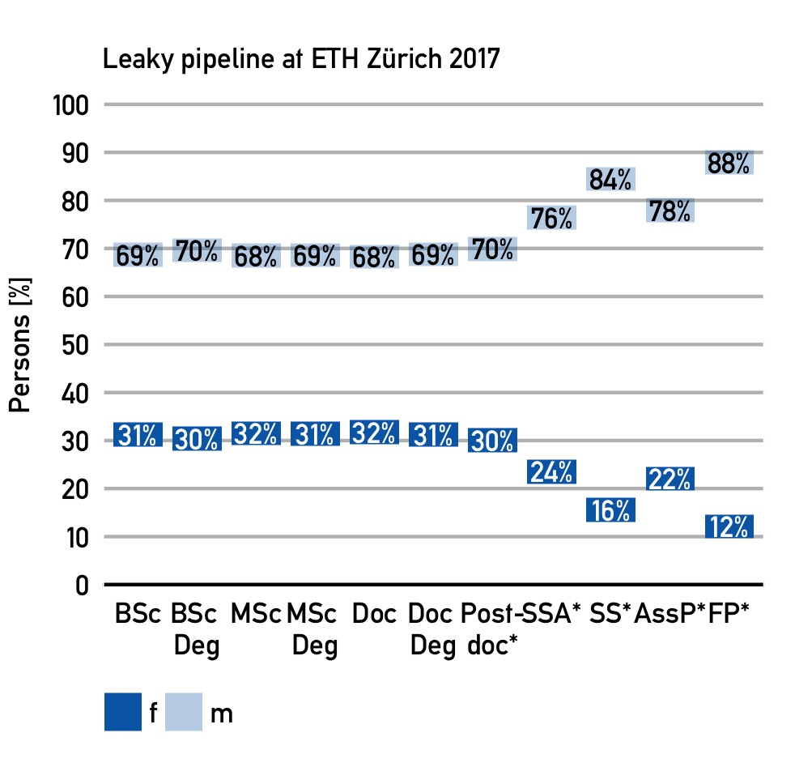
Wie sieht es an der ETH Zürich aus?
^{Studentinnen: 31%}
^{Doktorandinnen: 32%}
^{Wiss. Mitarbeiterinnen: 26%}
^{Assistenzprofessorinnen: 22%}
Fest angestellte Professorinnen: 12%
Notes:
Was ist zu sehen?
Stufen kurz erklären
Durchschnittsdaten → unterschiedliche Jahrgänge
Geschlechterverhältnis zunächst 30 zu 70%
Beliebt konstant bis auf Ebene Post-Doktorat (Absinken im Doktorat auf Betrachtung unterschiedlicher Jahrgänge zurückzuführen)
Hohe Schwundraten im Übergang vom Post-Doktorat zur Oberassistenz und dann nochmals im Übergang zum Senior Scientist → innerhalb dieser Stufen bleibt Geschlechterverhältnis rel. konstant → auch bei Betrachtung unterschiedlicher Jahrgänge

Slide 6
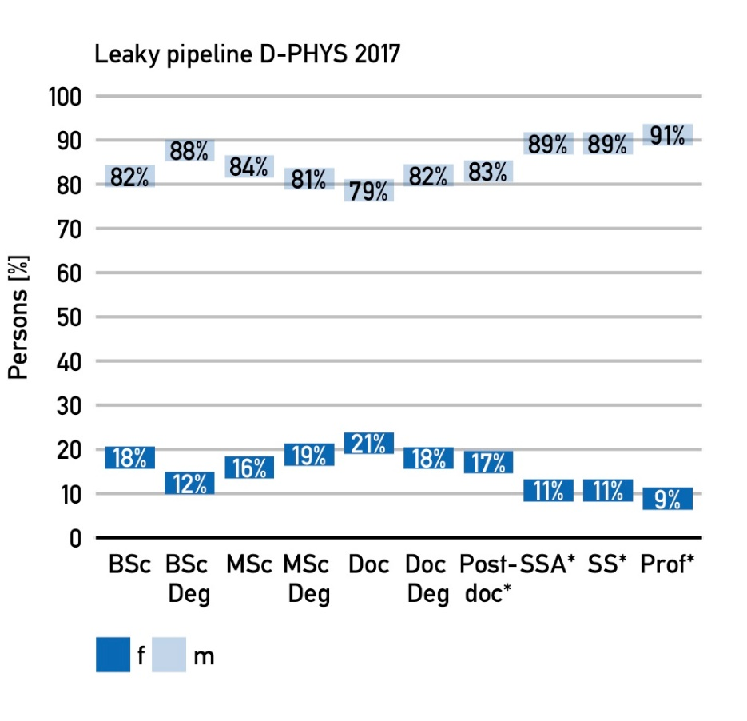
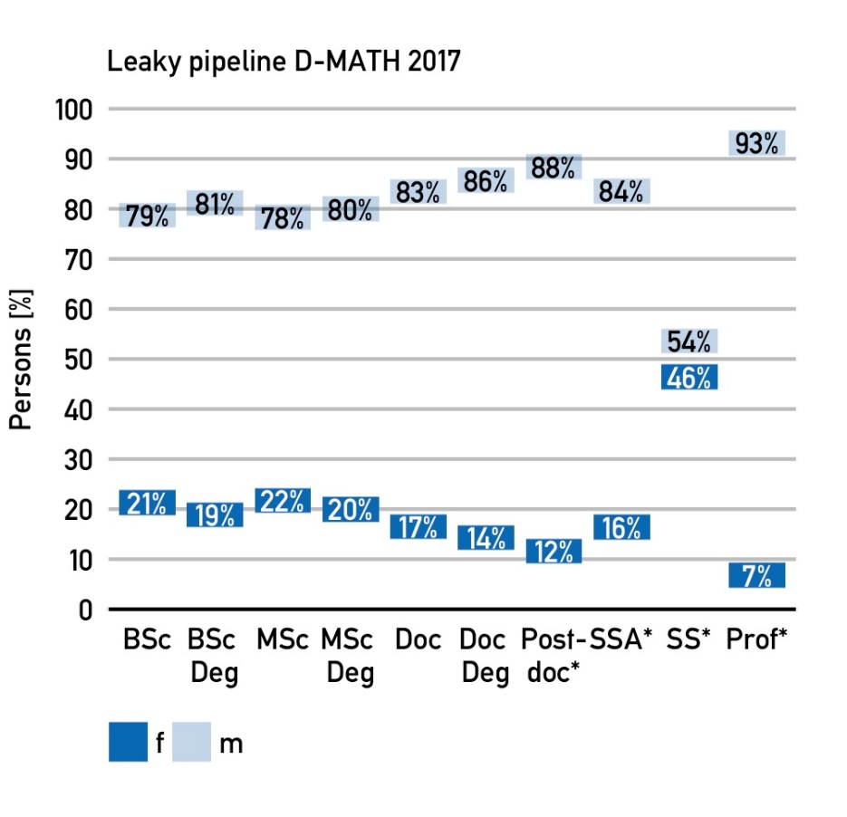
Leaky Pipeline in Physik und Mathematik

Slide 7
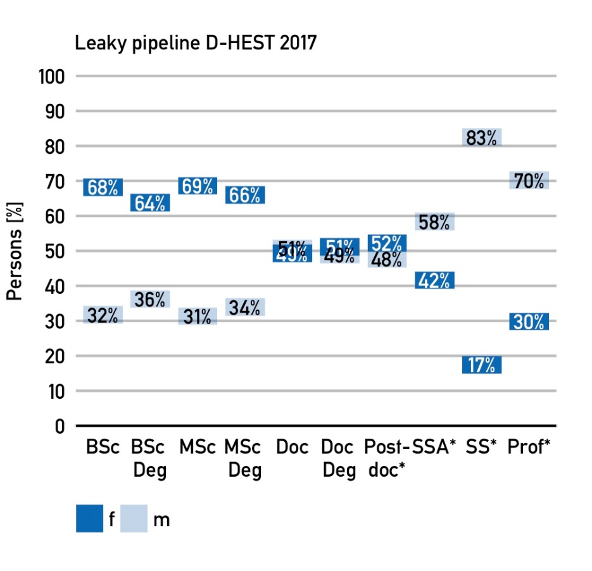
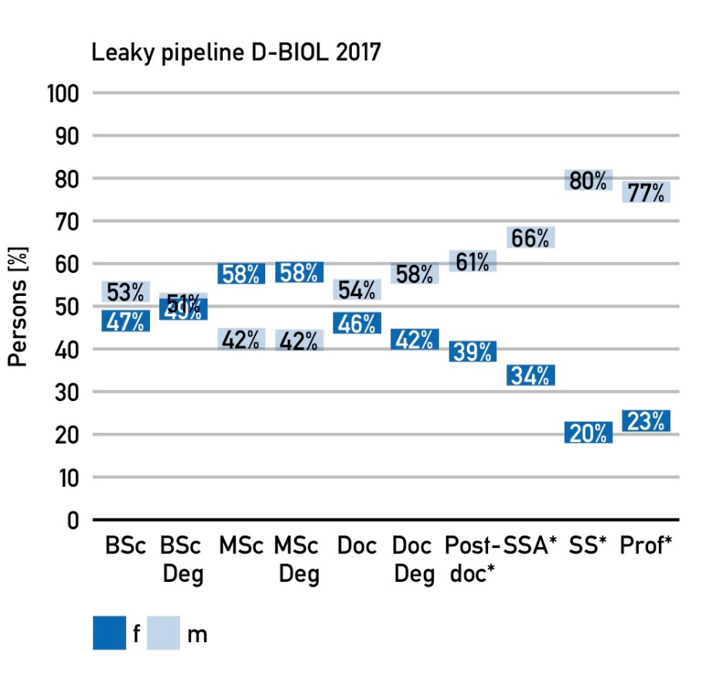
Leaky Pipeline in Gesundheitswissenschaften und Biologie

Slide 8
About numbers: IARU Universitäten und die ETH Zürich

Slide 9
Berufungsverfahren 2010-2014 and Neuberufungen 2017 an der ETH Zürich
Neuberufungen fest angestellte Professorinnen: 36%
Neuberufungen Assistenzprofessorinnen: 11.1%

Slide 10
Beobachtungen….
In manchen Bereichen herrscht die Überzeugung, man müsse ein Genie sein, um erfolgreich zu sein → dort finden sich besonders wenig Professorinnen (Architektur, Physik, Mathematik, … sogar Philosophie …)
Weniger Frauen werden für anspruchsvolle Jobs ausgewählt, wenn ihr Geschlecht aus dem Dossier ersichtlich ist (Beispiel: Vorspielen; Lab Position)
Source: Leslie et al. (2015): Expectations of brilliance underlie gender distributions across academic disciplines . Science. Vol. 347 ( 6219). / Bornmann, L., Mutz, R. & Daniel, H.P. (2007). Gender differences in grant peer review: A meta-analysis. Journal of Informetrics – Accepted for Publication. / Ledin, A., Bornmann, L., Gannon, F. & Wallon, G. (2007). A persistent problem: traditional gender roles hold back female scientists. European Molecular Biology Organization reports, 8(11), 982-987. / Trix, F. & Psenka, C. (2003). Exploring the color of glass: letters of recommendation for female and male medical faculty. Discourse and Society, 14 (2), 191-220. / Färber, C. & Spangenberg, U. (2008). Wie werden Professuren besetzt? Chancengleichheit in Berufungsverfahren. Frankfurt/Main: Campus-Verlag. / Hopkins, N. (2006). Diversification of a university faculty: Observations on hiring women faculty in the schools of science and engineering at MIT. MIT Faculty Newsletter, 18(4), 16-23.

Slide 11
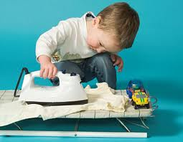
Stereotype - Definition:
Stereotyp: Beurteilung einer Person, die darauf beruht, dass die Person zu einer bestimmten Gruppe gehört und durch die Durchschnitts-Eigenschaften der Gruppe charakterisiert wird
➔ Geht schnell, aber Individuen sind anders als der Durchschnitt??

Slide 12
Über den Umgang mit Stereotypen
Die meisten Stereotype sind im Durchschnitt nicht falsch, aber falsch für Individuen
Stereotype können und sollen nicht beseitigt werden
ABER: man sollte sich seiner Stereotype bewusst sein und entsprechend handeln
Das geht nur, wenn man eine grössere Zahl von Gender Stereotypen (für Frauen UND Männer) kennt

Slide 13
Beobachtungen I:
Fauen schreiben ihren Erfolg Glück und harter Arbeit zu; Männer sind overconfident bez. Ihrer Fähigkeiten
Frauen und Männer erbringen schlechte Leistungen wegen
stereotype threat (Beispiel: Mathe Tests)
«Kultur» spielt eine Rolle: Es gibt durchaus Länder, in denen Frauen sich für Mathe/Ingenieurberufe interessieren und dort auch gesellschaftlich gesehen werden
Source: Heller, K.A. & Ziegler, A. (1996). Gender differences in mathematics and sciences: Can attributional retraining improve the performance of gifted females? Gifted Child Quarterly, 40, 200-210 / Rosenthal, P., Guest, D. & Peccei, R. (1996). Gender differences in managers’ causal explanations for their work performance: A study in two organizations. Journal of Occupational and Organizational Psychology, 69, 145-151. / Beyer, S. (1999). Gender differences in causal attributions by college students of performance on course examinations. Current Psychology: Developmental Learning Personality Social, 17(4), 346-358. Else-Quest, N.M., Hyde, J.S. & Linn, M.C. (2010). Cross-national patterns of gender differences in mathematics: A meta-analysis. Psychological Bulletin, 136(1), 103-127. / Nosek, B.A., Smyth, F.L., Sriram, N., Lindner, N.M., Devos, T. et al. (2009). National differences in gender-science stereotypes predict national sex differences in science and math achievement. Proceedings of the National Academy of Sciences, 106, 10593–10597.

Slide 14
Beobachtungen II
Talentierte Frauen haben (bezüglich Fächern) häufig mehr Wahlmöglichkeiten als talentierte Männer
Frauen stellen im Durchschnitt viel mehr Fragen bevor sie handeln – Männer probieren eher etwas aus
Frauen sind im Durchschnitt mehr als Männer an verlässlichen Arbeitsbedingungen interessiert

Slide 15
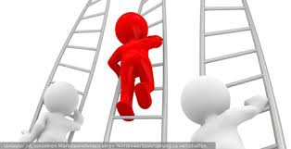
Beobachtungen III:
Der Kontext spielt eine Rolle: Frauen arbeiten im Durchschnitt lieber interdisziplinär, sind an einem breiten Spektrum von Aufgaben interessiert und wollen etwas «sinnvolles» tun
Frauen sind weniger wettbewerbsorientiert
und mehr am Wohlergehen ihrer Teams interessiert
Die Stärken weiblicher Leader unterscheiden sich zum Teil von denen der Männer (Kommunikation, Netzwerken, Selbst-Marketing)
Source: Su, R., Rounds, J. & Armstrong, P.I. (2009). Men and things, women and people: A meta-analysis of sex differences in interests. Psychological Bulletin, 135(6), 859-884. / Rhoten, D. & Pfirman, S. (2007). Women in interdisciplinary science: Exploring preferences and consequences. Research Policy 36, 56-75. / Wang M.T., Eccles J.S. & Kenny S. (2013). Not lack of ability but more choice: Individual and gender differences in choice of careers in science, technology, engineering, and mathematics. sychological Science, 24(5), 770-775. / Kaiser, S., Hochfeld, K., Gertje, E. & Schraudner, M. (2012). Unternehmenskulturen verändern – Karrierebrüche vermeiden. Stuttgart: Frauenhofer Verlag.

Slide 16
Beobachtungen IV:
Frauen haben oft kleinere Labore, werden seltener für Preise nominiert und haben im Durchschnitt weniger Publikationen als Männer
Frauen reichen Manuskripte nur ein, wenn sie «perfekt» sind und bewerben sich nur bei «perfect match»
Bewerbungsdossiers von Frauen werden
kritischer evaluiert als die von Männern
Source: Bornmann, L., Mutz, R. & Daniel, H.P. (2007). Gender differences in grant peer review: A meta-analysis. Journal of Informetrics ./ Committee on Women faculty of the Massachusetts Institute of Technology (1999). A Study on the Status of Women Faculty in Science at MIT. http://web.mit.edu/fnl/women/women.pdf.

Slide 17
Was können wir tun – I Awareness
Akzeptieren, dass es unterschiedliche Fähigkeiten in einem Team gibt
Nicht irritieren lassen durch männliche
overconfidence
Stereotype threats beseitigen durch angemessene
Rahmenbedingungen für Aufgaben
Beachten, dass es in manchen kulturellen Kontexten «normal» ist, viele Frauen zu haben

Slide 18
Was können wir tun – II Networking
Networking unterstützen und fördern
Sicherstellen, dass Frauen ihre Arbeiten an nationalen and internationalen Konferenzen, Workshops etc. präsentieren
Mehr Coaching und Mentoring Programme

Slide 19
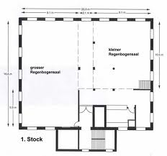
Aufgaben für Supervisors - I Mentoring
Frauen bezüglich Self-Marketing und Männer bezüglich Kommunikation unterstützen
Frauen und Männer gleich behandeln bezüglich finanzielle Ressourcen, Raum, Nominierungen etc.
Frauen ermutigen, Manuskripte einzusenden auch wenn sie nicht «180%» perfekt sind

Slide 20
Aufgaben für Supervisors -II Applications
Gender biases bei der Beurteilung der Qualifizierung von Frauen und Männern beachten; Biases sind bei Frauen und Männern vorhanden
Aktive Suche nach Frauen
(unterstützt durch Netzwerke)
Regelmässige «Karriere Gespräche» mit allen jungen Forscherinnen und Forschern

Slide 21
Aufgaben für Hochschulen/ die ETH Zürich
Make all «feel at home»
Gender Action Plan, zentral und auf der Ebene der Departemente
Schwierigkeiten junger (weiblicher) Forschenden, speziell solcher mit familiären Aufgaben erkennen und Lösungen anbieten
Zahlen verbessern (Monitoring), und Kultur im Blick haben

Slide 22
Vier Handlungsfelder im GAP der ETH
Karrieren und Karriereentwicklung
Integration gender-spezifischer Aspekte in Forschung und Lehre
Vereinbarkeit von Studium/Arbeit und familiären Aufgaben
Verhinderung und Bekämpfung von Diskriminierung und sexueller Belästigung

Slide 23
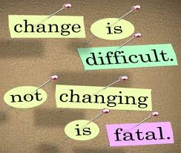
Resumé
Gender Equality in der Wissenschaft ist nicht realisiert, vor allem in MINT-Bereichen
Zahlen und Kulturen sind das Problem
Ohne bewussten Umgang mit Stereotypen wird sich nicht viel ändern
Die Hochschulen können/müssen etwas tun; noch wichtiger sind gesellschaftliche Veränderungen

